Slide 1
Le groupe des infirmières et puéricultrices coordinatrices du RMO Activité 2020-2021
Marythé Kerbrat,
Coordonnateur du groupe infirmier
Rencontre du 7 octobre 2021

Slide 2
Le soutien des laboratoires
Vertex (2)
Zambon
Mylan Viatris

Slide 3
Actualités du groupe
3 rencontres en présentiel en 2021 : Janvier / Juin / Septembre 2021
Quelques « zoom » mais + de difficultés à être disponible quand ide coord présente au CRCM
Les changements dans le groupe
Départ Catherine (Rennes ped) et Patricia (Rennes adulte)
Bienvenue à Agnès et Céline (Rennes ped), Nathalie (Rennes adulte) et Julie (Tours ped) et Sandrine (Roscoff)
Absence en 2021 ide coordinatrices de
Nantes adulte (Céline en cursus d’IPA)
Nantes pédiatrique (Activité CRCM)

Slide 4
en 2020 Création de 2 outils d’etp « Hygiène chez les ado adultes » et « Diabète : diaporama interactif »
Mise en place de ces outils dans les CRCM du RMO ?
Oui pour certains : testés et intégrés au programme avec retour + des patients
Diaporama diabète, en individuel ou en petit groupe
Hygiène, en individuel ou en petit groupe
Difficultés pour d’autres: liées à plusieurs facteurs, notamment la difficulté à réaliser l’etp chez les adultes, la situation sanitaire, l’arrêt des séances collectives…
Les 2 outils transmis aux responsables du Géthem pour avis et partage sur le site du Géthem … à suivre et à qq autres CRCM de France et sur le site du RMO

Slide 5
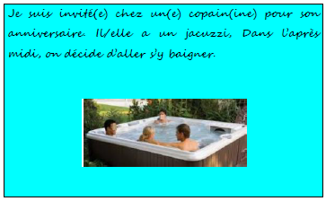
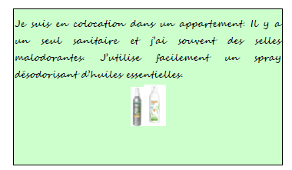
Outil hygiène

Slide 6
Diabète

Slide 7
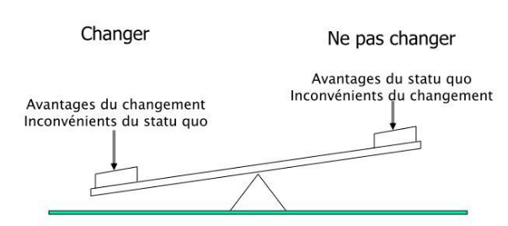
Formation en janvier 2021 suivi d’un échange zoom sur ce que chacune a retenu et/ou appliqué ou tenté d’appliquer suite à cette formation
« Initiation à l’entretien motivationnel » avec Edusanté
Retours +
Modifications de comportements et d’approche des patients :
Laisser le patient trouver lui-même ses propres solutions
Entendre « quand le patient dit « oui, mais … »
Travailler la balance : avantages inconvénients d’un comportement « nocif » pour accompagner le patient vers le changement
…

Slide 8
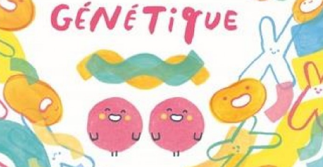
Projets 2021-2022
2021 : 2 nouveaux projets et groupes de travail
Pédiatrique : la transmission génétique chez les enfants de 6 ans et +
Objectif : « Comment parler de la transmission génétique aux enfants de 6 /10 ans »
Adulte : les difficultés de l’etp chez les adultes : sur quels leviers le groupe peut il travailler ?
Travail débuté à partir d’un brainstorming et d’un diagramme d’Hishikawa*

Slide 9
Travail réflexif à partir de
Vidéo
Articles
Réflexion sur l’approche de ce sujet « sensible »
Construction d’une séance etp intégrant ces données
Et participation de parents

Slide 10
L’etp chez les adultes Diagramme d’Hishikawa (diag cause à effet)

Slide 11
Travail avec les patients et les parents
Implication et avis de parents et patients à distance, depuis la crise sanitaire
Notes:
Astrid

Slide 12
Et toujours…
Partage et échanges de questionnements, de pratiques et d’expériences en direct ou par mail ou zoom
Les livrets réalisés et édités * dans les CRCM Rennes, Angers
Ex : Rennes ped
Le livret « papi mamie » de Roscoff (en collaboration avec Chantal et Sophie)
Compétences psychosociales et etp : exemple du blason gagnant
Points d’actualité : ex Kaftrio (zoom)
Présentation d’un Elearning pour les patients « handicap au travail »
…

Slide 14
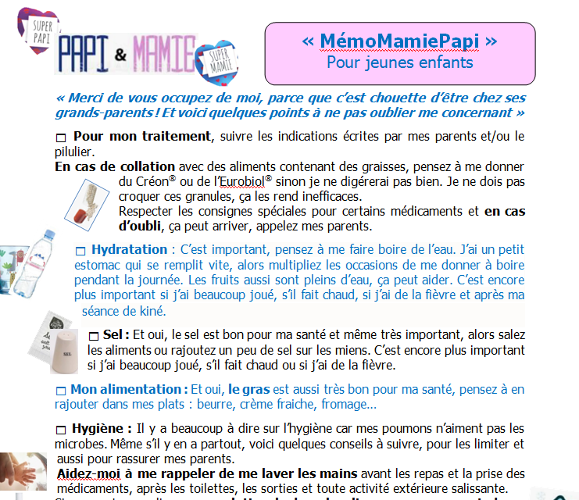
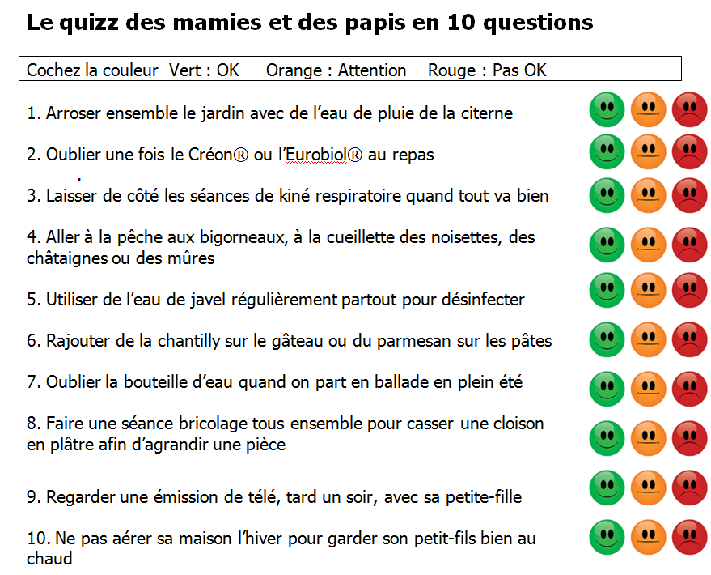

Slide 15
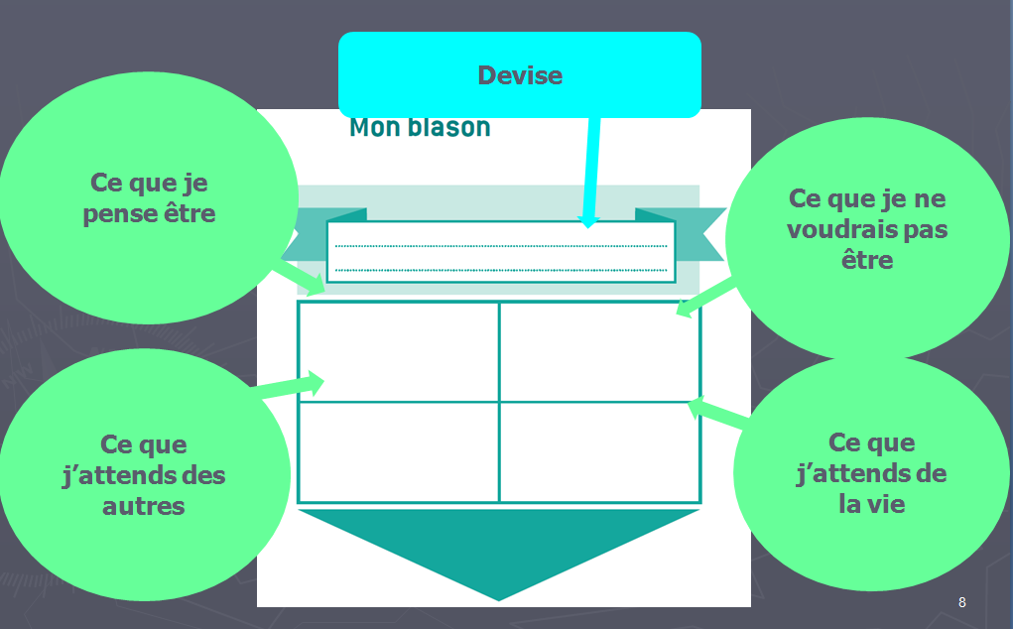
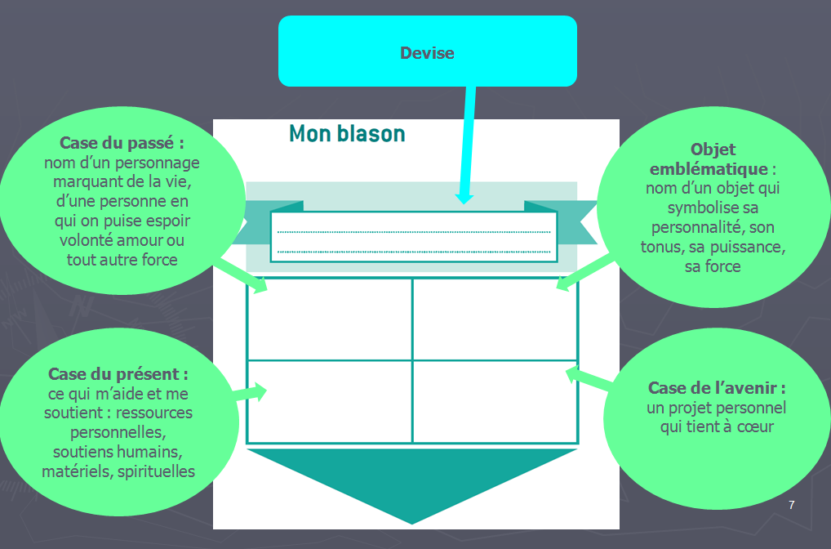
Compétences psychosociales un ex : le blason « identifier les forces et les différents soutiens de sa vie pour faire face à la maladie »

Slide 16
Projet à venir décembre 2021
Formation 1 jour « Comment gérer les émotions dans la maladie chronique » avec Edusanté

Slide 17
Merci
Et merci à toutes les infirmières et puéricultrices de ce groupe

